Slide 1
Владимир ТУЛУПОВ Воронеж, ВГУ, журфак

Slide 2
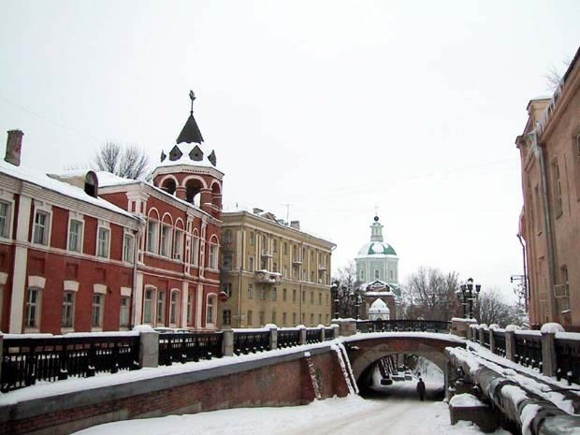
Основание Воронежа
1571 г. – организация сторожевой службы Московского государства «на Поле».
Воронеж и Ливны стали первыми южными укреплёнными городами в конце XVI века, защищавшими Московское государство от набегов крымских и ногайских татар в придонских степях.

Slide 3
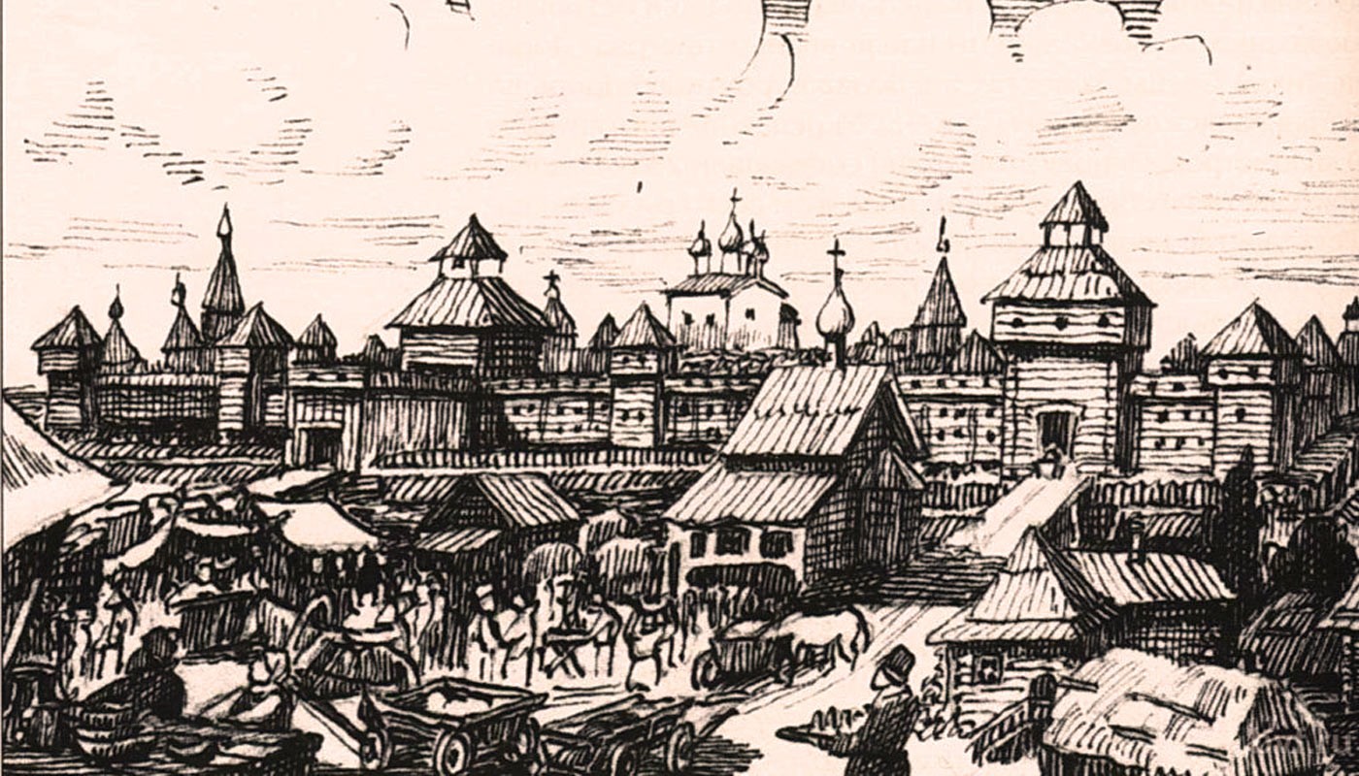
1585-й год официально считается годом основания Воронежа

Slide 4
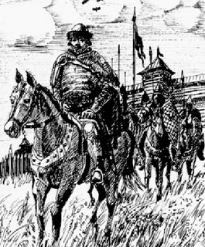
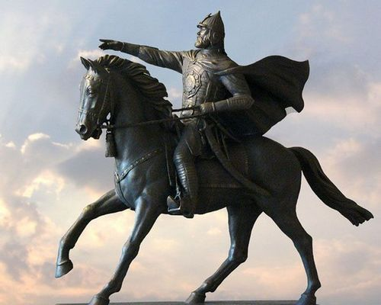
Первый воронежский воевода
Воронежская крепость была построена под руководством воронежского воеводы Семёна Фёдоровича Сабурова.

Slide 5
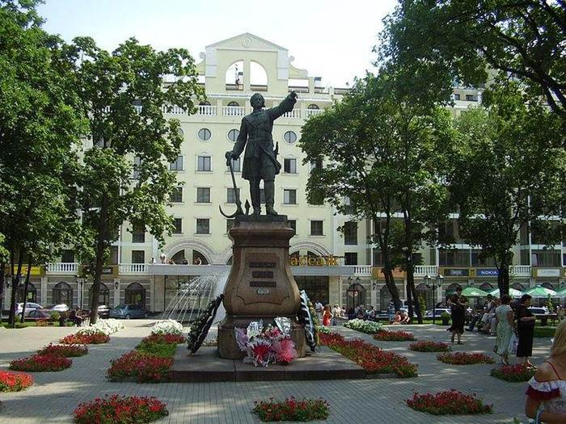
Петр I – основатель российского флота
1692 г. – учреждено Воронежское адмиралтейство.
20 октября 1696 года на его верфях был впервые в истории России создан регулярный Российский военный флот.
C 1696 года по 1711 год было построено около 215 кораблей

Slide 6
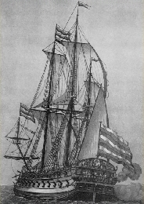
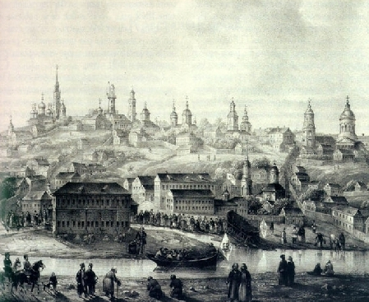
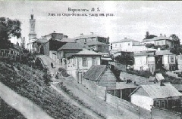
Основание Воронежской губернии
После завоевания Азова в ходе Областной реформы 1708 года была образована Азовская губерния, центром которой после смерти императора в 1725 году стал Воронеж, а губерния была переименована в Воронежскую.

Slide 7
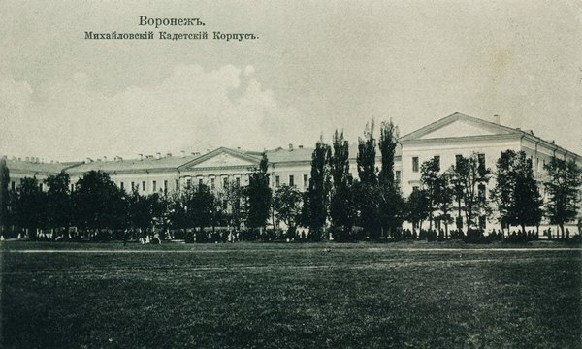
Воронежский кадетский корпус
1845 г. – открытие Воронежского кадетского корпуса, в котором обучались создатель знаменитой винтовки C.И. Моcин, один из изобретателей лампочки накаливания. Н. Лодыгин, марксист Г. В. Плеханов и др.

Slide 8
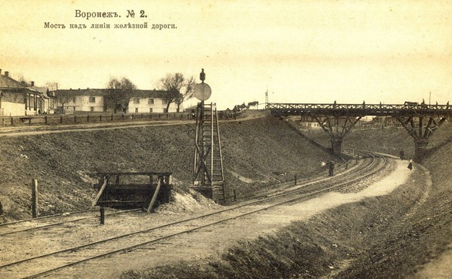
Открытие железной дороги
30 января 1868 г. – открытие железнодорожной станции Воронеж. Февраль 1868 г. – регулярное движение пассажирских поездов между Воронежем и Москвой.

Slide 9
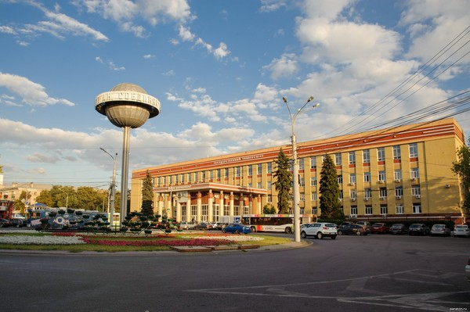
Открытие Воронежского государственного университета

Slide 10
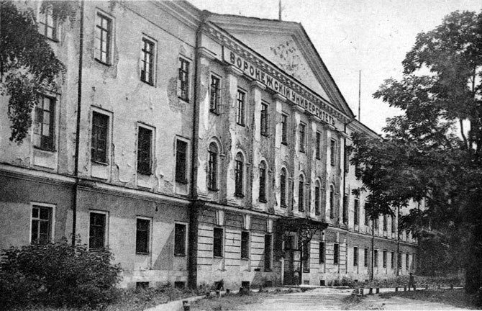
В связи с угрозой германской интервенции
Воронежский университет был создан в 1918 году на базе Императорского Юрьевского университета, который был эвакуирован из Юрьева (ныне Тарту) в связи с угрозой германской интервенции.

Slide 11
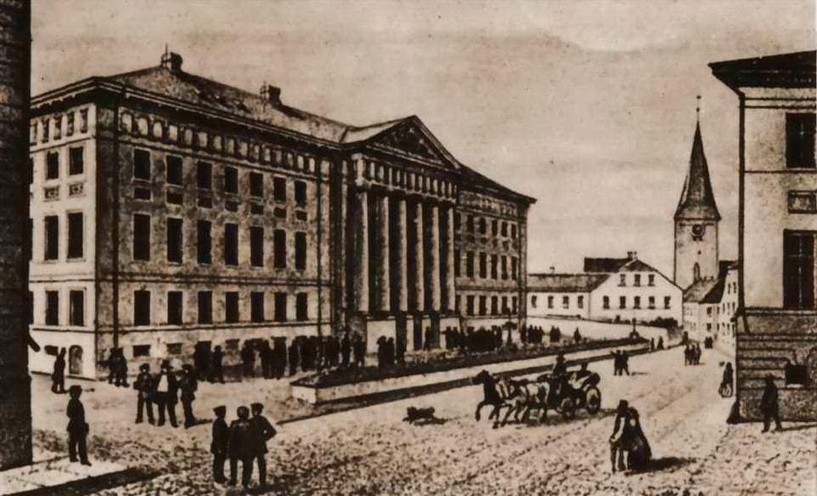
Дерпт – Юрьев – Воронеж
Дерптский (позже Юрьевский) университет в городе Дерпте был основан в 1802 году указом Александра I. Это учебное заведение являлось вторым действующим университетом в России после Московского.

Slide 12
Semper in motu – Всегда в движении
ВГУ включает 18 факультетов.
Здесь обучаются более 20 тысяч студентов.
За более чем сто лет университет подготовил
более 100 тысяч специалистов.
Среди выпускников университета – Нобелевский лауреат Павел Алексеевич Черенков, лауреаты государственных премий СССР и России, академики, министры, деятели науки и культуры.
Выпускники университета работают в 90 странах мира.

Slide 13
Факультет журналистики
Подготовка медиаспециалистов в ВГУ
(1961 – 2024 гг.)

Slide 14
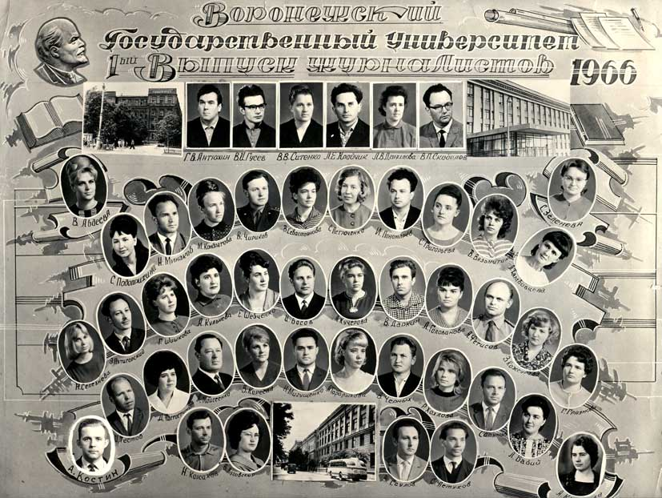
Первый этап: подготовка журналистов на ОЗО
1961-1967 гг. – подготовка журналистов на заочном отделении филологического факультета.
Подготовка корреспондентов для районных газет ЦЧР:
серьёзная гуманитарная база;
акцент на публицистическом творчестве.

Slide 15
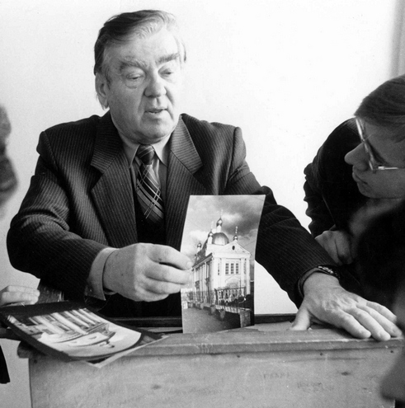
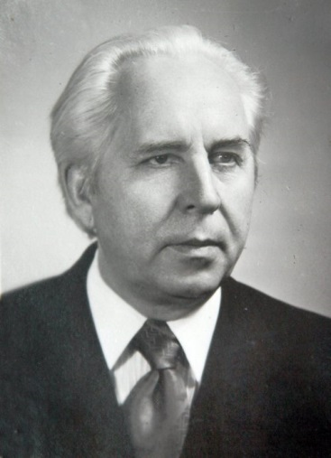
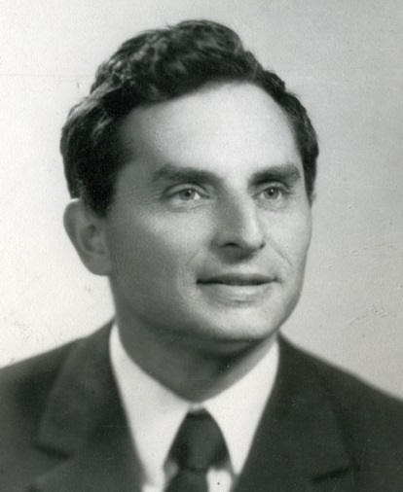
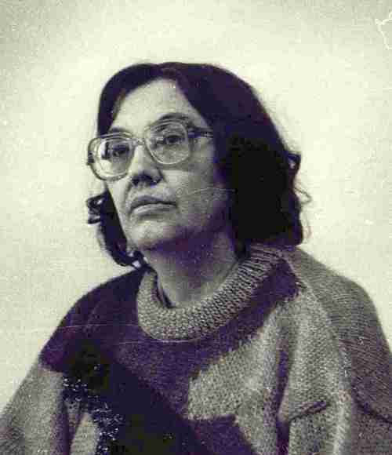
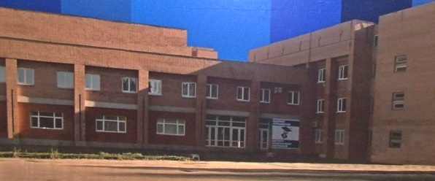
С них начинался воронежский журфак

Slide 16
Научные направления
Функциональный стиль массовой коммуникации
(Б. В. Кривенко)
Поэтика публицистики
(М. И. Стюфляева)
История местной печати
(Г. В. Антюхин).

Slide 17
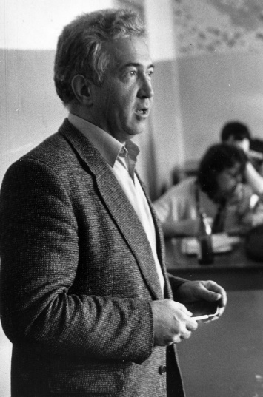
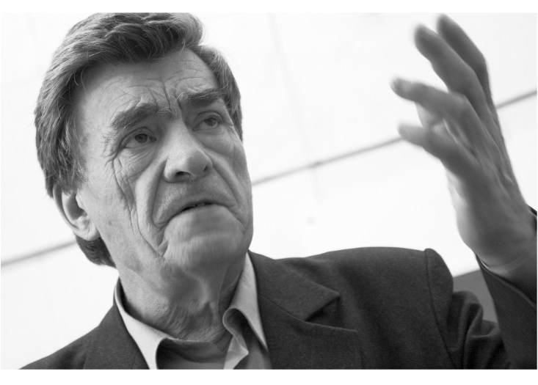
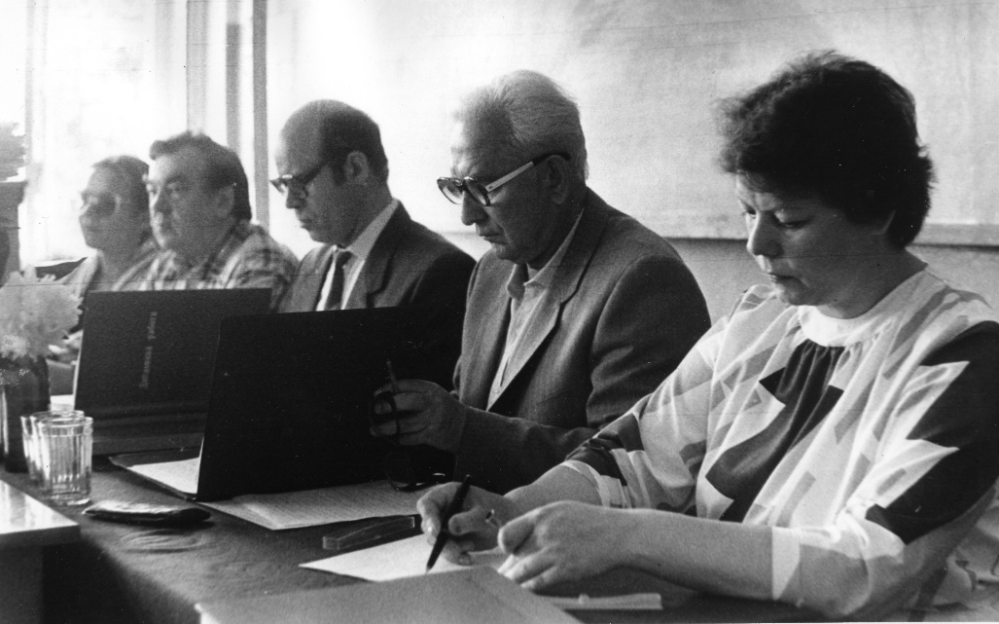
Новые кадры: пришли из практики

Slide 18
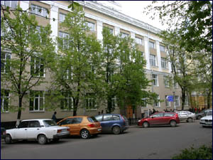
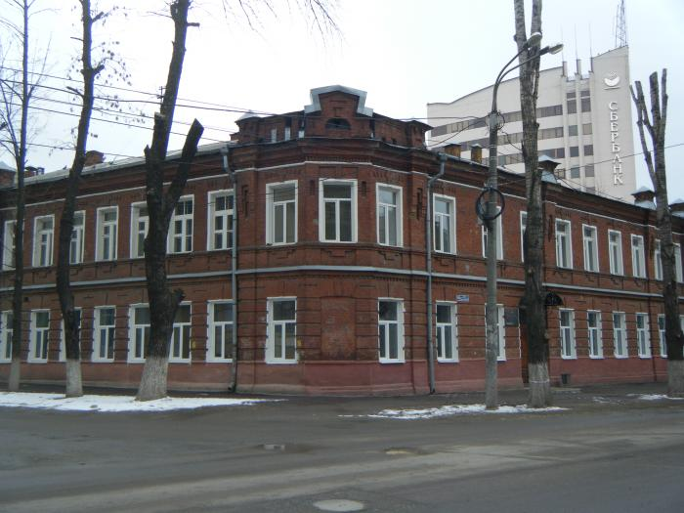
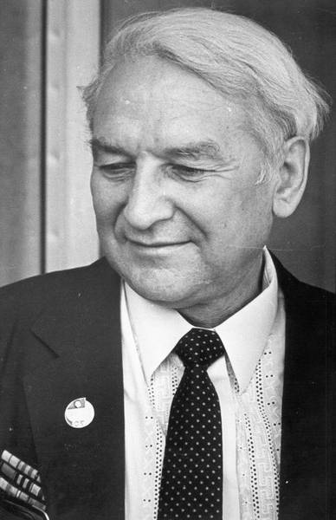
Второй этап: от отделения – к факультету
1968 г. – первый набор на дневное отделение, в т.ч. иностранных студентов.
1975 г. – первый набор в аспирантуру
по специальности 10.01.10 – журналистика.
1985 г. – образование факультета журналистики (первый декан – Г.В. Колосов).

Slide 19
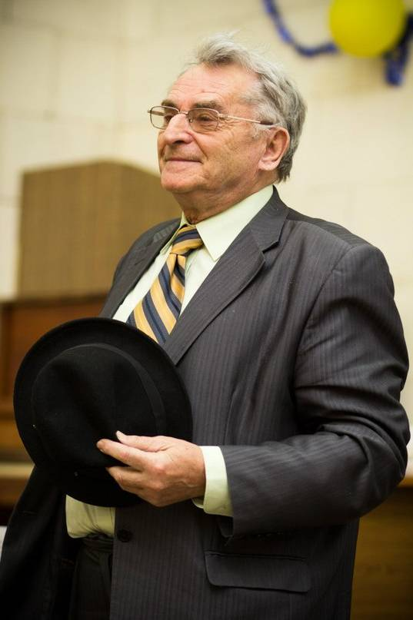
Развитие факультета
1988 г. – переезд факультета
в современный учебный корпус № 6
(ул. Хользунова, 40-а).
1989 г. – деканом избран Л. Е. Кройчик.
1991 г. – открытие специализаций «Периодическая печать», «Телевидение
и радиовещание», «Реклама и паблик рилейшнз».

Slide 20
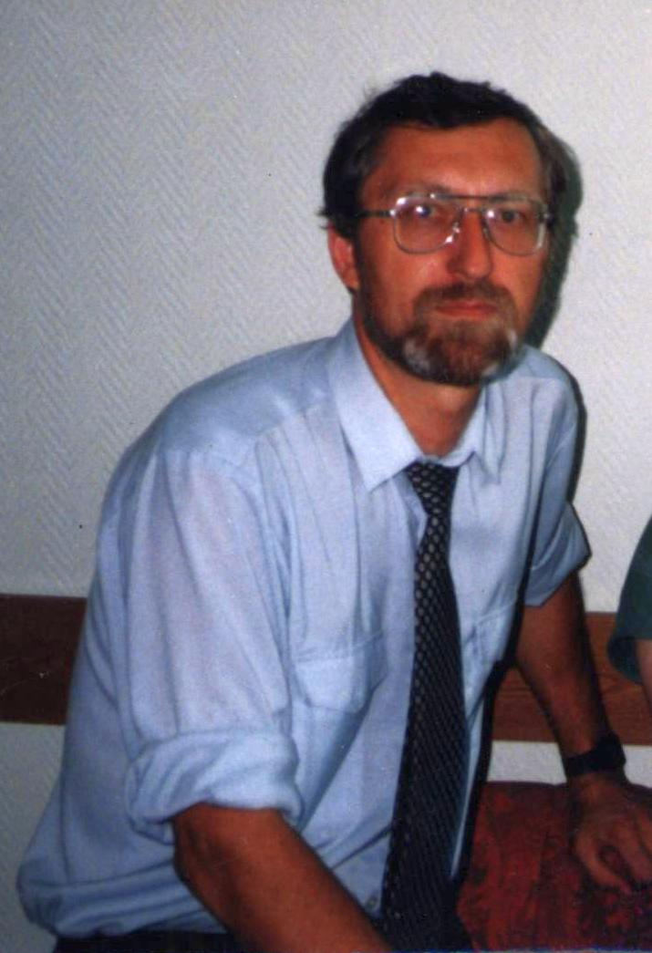
На этапе зрелости
1994 г. – деканом избран В. В. Тулупов.
1998 г. – открыты специальности «Реклама» и «Связи с общественностью.
2000 г. – факультет журналистики ВГУ возглавил региональную секцию Центральной и Черноземной России НМС по журналистике.
2003 г. – начал работу Совет по защите кандидатских и докторских диссертаций.
2013 г. – открыто направление «Телевидение».
2016 г. – осуществлен набор на специальность «Военная журналистика».
2019 г. – осуществлен набор на направление «Медиакоммуникации».

Slide 21
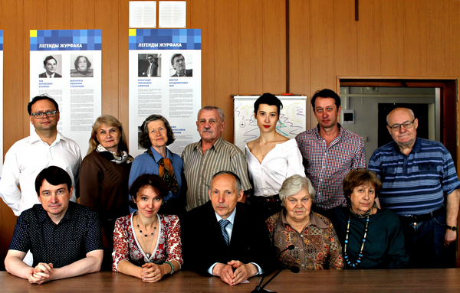
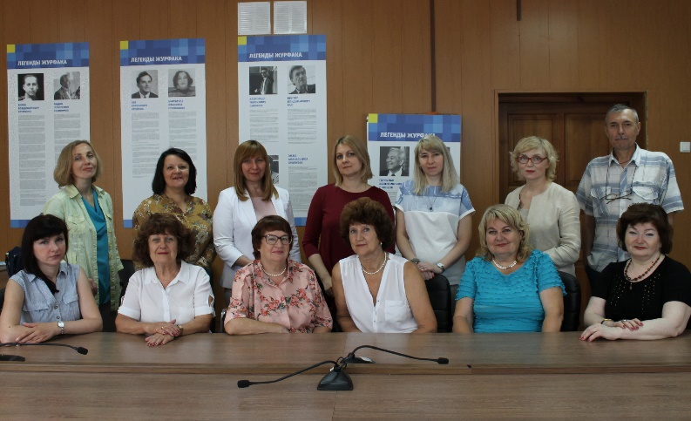
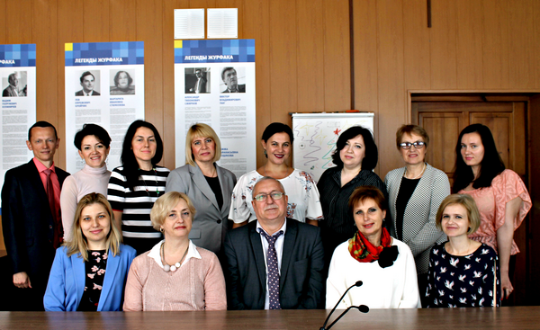
Кафедры факультета журналистики ВГУ
Кафедра журналистики
и литературы
Кафедра
электронных СМИ
и речевой коммуникации
Кафедра связей
с общественностью,
рекламы и дизайна

Slide 22
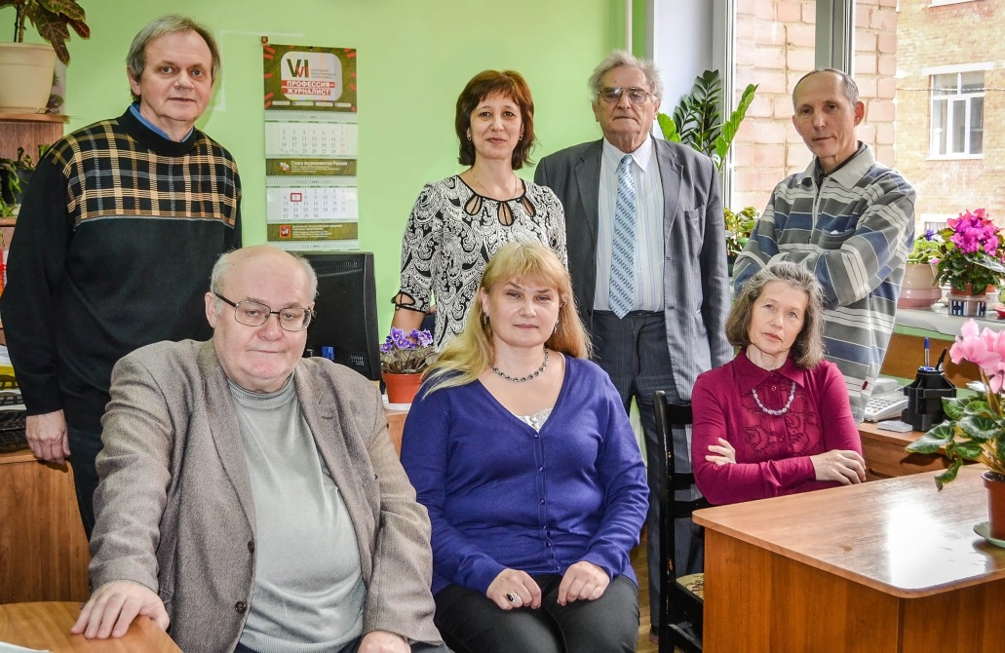
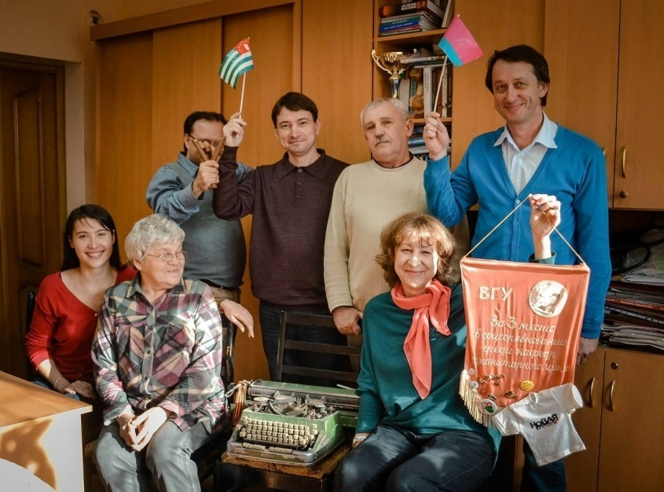
Кафедра журналистики и литературы
Секция истории журналистики
Секция теории
и практики журналистики

Slide 23
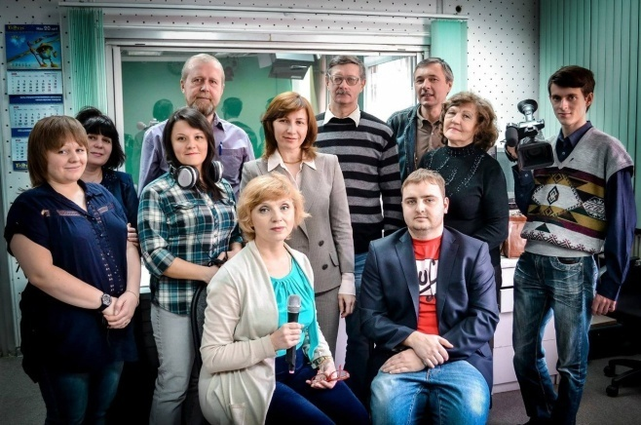
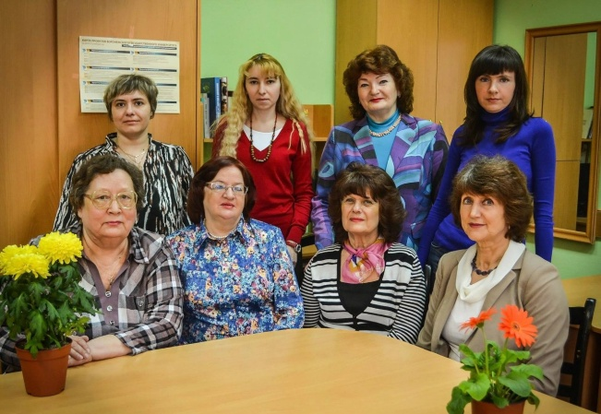
Кафедра электронных СМИ и речевой коммуникацииВГУ
Секция телевизионной и радиожурналистики
Секция стилистики
и литературного
редактирования

Slide 24
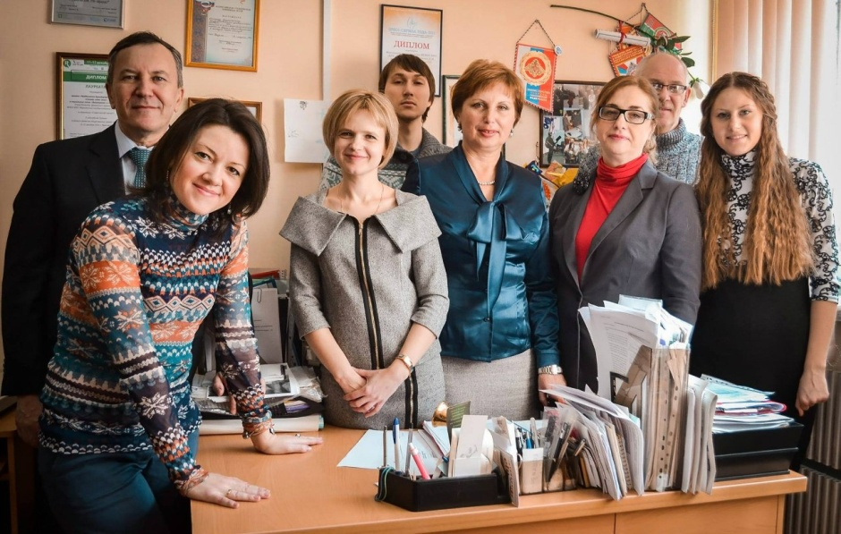
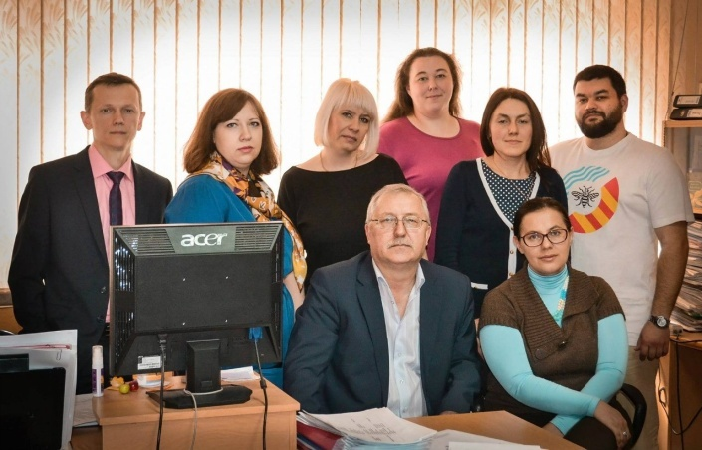
Кафедра связей с общественностью, рекламы и дизайна
Секция связей с общественностью
Секция рекламы и дизайна

Slide 25
Медиацентр и конкурсы профмастерства
Сайт журфака
Газеты «Третий глаз» и «Сорок-А»
Радио «Навигатор»
Лаборатория учебного ТВ
Интернет-портал «5 сов»
Фестиваль-конкурс
«Жизнь в творческом полёте»
(МММ, ФРОГ)
Конкурс «Медиастарт»

Slide 26
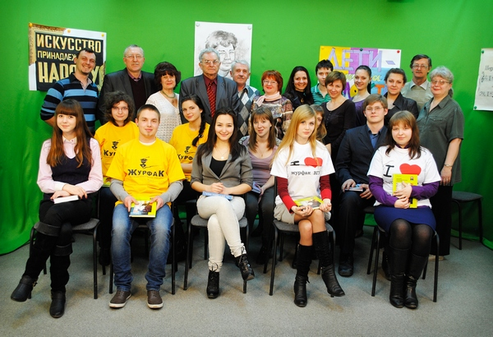
Абитуриенты журфака
Школы юных журналистов, Воскресная школа журналистов, Научное общество учащихся, региональная олимпиада старшеклассников по журналистике в форме телеконкурса «Проходной балл», областной фестиваль
школьной и студенческой прессы,
экскурсии по факультету

Slide 27
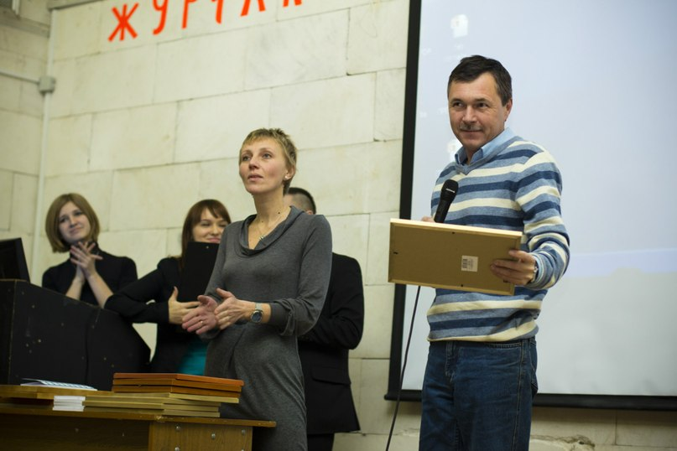
Профессиональное и международное сотрудничество
Европейская ассоциация преподавателей журналистики (EJTA).
Союз журналистов России (СЖР).
Ассоциация коммуникационных агентств России (АКАР).
Российская ассоциация студентов по связям с общественностью (РАССО).
Гильдия аналитических журналистов (ГЖА).
Гильдия межэтнической журналистики.

Slide 28
Научная деятельность
Тема НИР факультета журналистики ВГУ
«Изучение истории, теории и практики функционирования средств массовой коммуникации».
1. История отечественной и зарубежной журналистики.
2. Типология подсистем массовой коммуникации
3. Новые технологии в массовых коммуникациях.
4. Связи между социальными системами «Журналистика», «Реклама», «Паблик рилейшнз».
5. Методика творчества журналистов, рекламистов, пиарменов.

Slide 29
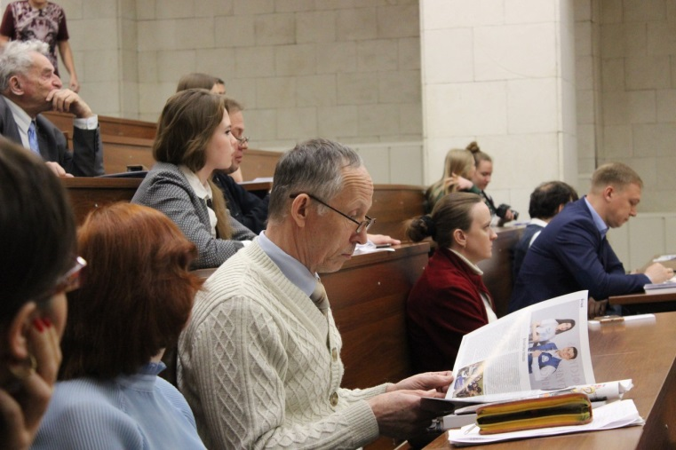
Научные конференции
Майская Международная научно-практическая конференция исследователей и преподавателей журналистики, рекламы и связей с общественностью «Проблемы массовой коммуникации»
Октябрьская Всероссийская научно-практическая конференция аспирантов и студентов «Проблемы массовой коммуникации: новые подходы»
Декабрьская секция журналистики регионального этапа Международных Рождественских образовательных чтений
Февральская Всероссийская научно-практическая с иностранным участием конференция «Журналистика и география»

Slide 30
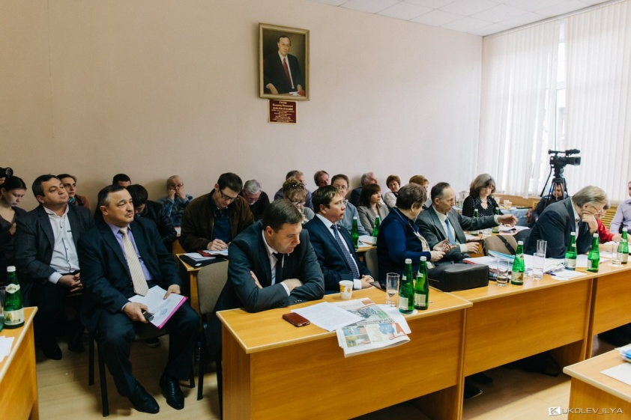
Защита диссертаций
С 2003 г.
в диссертационном совете ДС 22.2.288.08 при Воронежском государственном университете защищено более 100 кандидатских диссертаций и более 20 докторских диссертаций.

Slide 31
Журналы факультета журналистики ВГУ
С 1996 г. выходит научно-практический журнал «Акценты. Новое в массовой коммуникации»
С 2004 г. выходит научный журнал «Вестник ВГУ», серия «Филология. Журналистика», имеющий ВАКовский статус

Slide 32
Лаборатория региональной журналистики
Открыта в 2013 году с целью создания «Энциклопедии воронежской журналистики» (от 4 до 5 тысяч статей).
5 выпусков специальных бюллетеней.
Содержание: рассказы о воронежских журналистах прошлого; материалы по истории районной печати; публикация неизвестных ранее документов и материалов по истории местной печати; персоналии.
Два издания энциклопедического справочника
«Факультет журналистики. 1961-2023».

Slide 33
Наш главный принцип
Сохранение традиции сочетания фундаментальной гуманитарной и прикладной – инструментальной – подготовки студентов
с инновационным подходом к обучению бакалавров, магистров и аспирантов в сфере массовой коммуникации.

Slide 34
«Журналистика» и «Телевидение»
В рамках направления «Журналистика» ведется подготовка корреспондентов для прессы, РВ, ТВ, а также журналистов для интернет-СМИ.
В рамках направления «Телевидение» - подготовка специалистов электронных СМИ, владеющих навыками предэфирной подготовки, технологиями создания телевизионных и видео- и аудиопроектов.

Slide 35
«РиСО» и «Медиакоммуникации»
В рамках направления «Реклама и связи с общественностью» ведется подготовка рекламистов и пиарменов для рекламных и PR-отделов, служб и агентств.
В рамках направления «Медиакоммуникации» готовятся специалисты для традиционные медиа, а также для культурной индустрии, индустрии интерактивного контента, книгоиздательского бизнеса, смежных информационно-коммуникативнхе сфер (реклама и СО).

Slide 36
«РиСО» и «Медиакоммуникации»
В рамках направления «Реклама и связи с общественностью» ведется подготовка рекламистов и пиарменов для рекламных и PR-отделов, служб и агентств.
В рамках направления «Медиакоммуникации» готовятся специалисты для традиционные медиа, а также для культурной индустрии, индустрии интерактивного контента, книгоиздательского бизнеса, смежных информационно-коммуникативнхе сфер (реклама и СО).

Slide 37
5 советов начинающим медиаспециалистам
«Всё начинается с любви!»
«Служить народу – дело непростое»
«Добру пусть откроется сердце»
«Известность надо заслужить,
делами мастерство прославить»
5. «Знай работай да не трусь»

Slide 38
Поэтическое напутствие
Что в первый раз – то искренне волнует
И в памяти эмоцией живёт.
Не помним первый шаг, но первым поцелуем
Осенены – пусть много лет пройдёт…
Что в первый раз? Восход, закат, дорога,
И первый снег и первый тёплый дождь,
И первый друг, и встреча у порога,
И первая печаль, и первая любовь…

Slide 39
Поэтическое напутствие
Как чистый лист пугает и тревожит!
Но он же и таинственно манит:
Он – чистый, новый, странный, непохожий,
Он целомудренно, загадочно молчит…
И мы, конечно же, космически рискуем,
Перо судьбы в чернила опустив:
Что выведем, напишем, нарисуем,
Каким получится у музыки мотив?..

Slide 40
Поэтическое напутствие
Как многое случается впервые,
Как хочется всегда вперёд и ввысь!
Мы все похожи, но мы все иные…
Начнём, рискнём,
а там – рассудит жизнь…

Slide 41
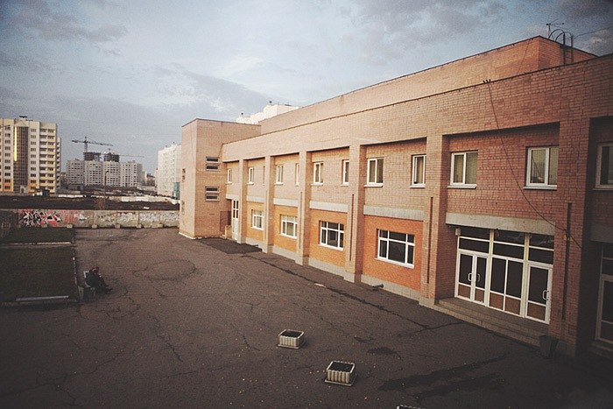
Спасибо за внимание!

